Slide 1

EAD-5853 Aula 05 Capítulo 02 M&C Pesquisa: apresentação e seleção de casos (Camanho e Lunica)
Abraham Yu
EAD-FEA

Slide 2
M&C Chapter 2 Uncertainty and Probability
Chapter 2: “we concentrate on describing and communicating about uncertainty
Chapter 10: review of probability theory
A qualitative discussion on uncertainty: Chapter 7 – Uncertainty (Hammond, Keeney and Raiffa, 1999)

Slide 3
Hammond, Keeney e Raiffa
McNamee & Celona
Definir o problema certo
Especificar seus objetivos
Criar alternativas imaginativas
Entender as consequências
Lançar mão de todas as suas escolhas (grapple with your trade-offs)
Esclarecer suas incertezas
Pensar muito sobre sua tolerância ao risco
Considerar decisões interligadas
1. Definição apropriada do problema (framing)
2. Alternativas criativas e viáveis
3. Informação relevante e confiável
4. Valores e “trade-off” claros
5. Raciocínio lógico
6. Compromisso para a ação

Slide 4
M&C Chapter 2 Uncertainty and Probability
Probability: a language of uncertainty
Influence diagram (theory in Chapter 11)
Why bother with probabilities?
What are probabilities
The “divide and conquer” approach
Clairvoyance test
Assigning the numbers
Distribution tree & probability tree
Analyzing the tree
Cumulative probability plot
Histogram
How much detail is enough?
Certain equivalent and expected value
Encoding probabilities (techniques in Chapter 12)

Slide 5
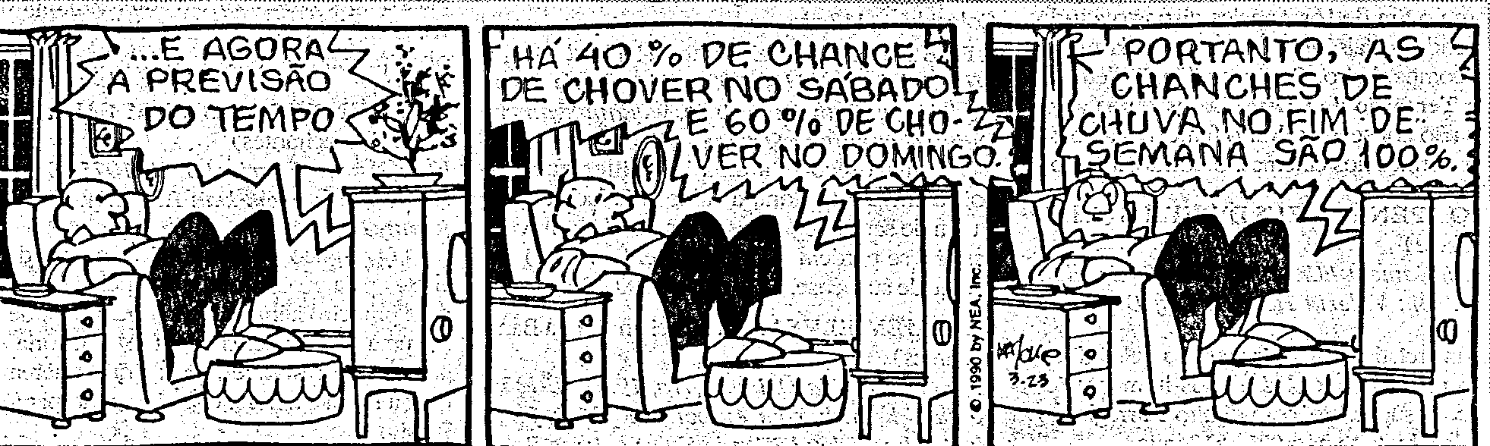

Slide 6
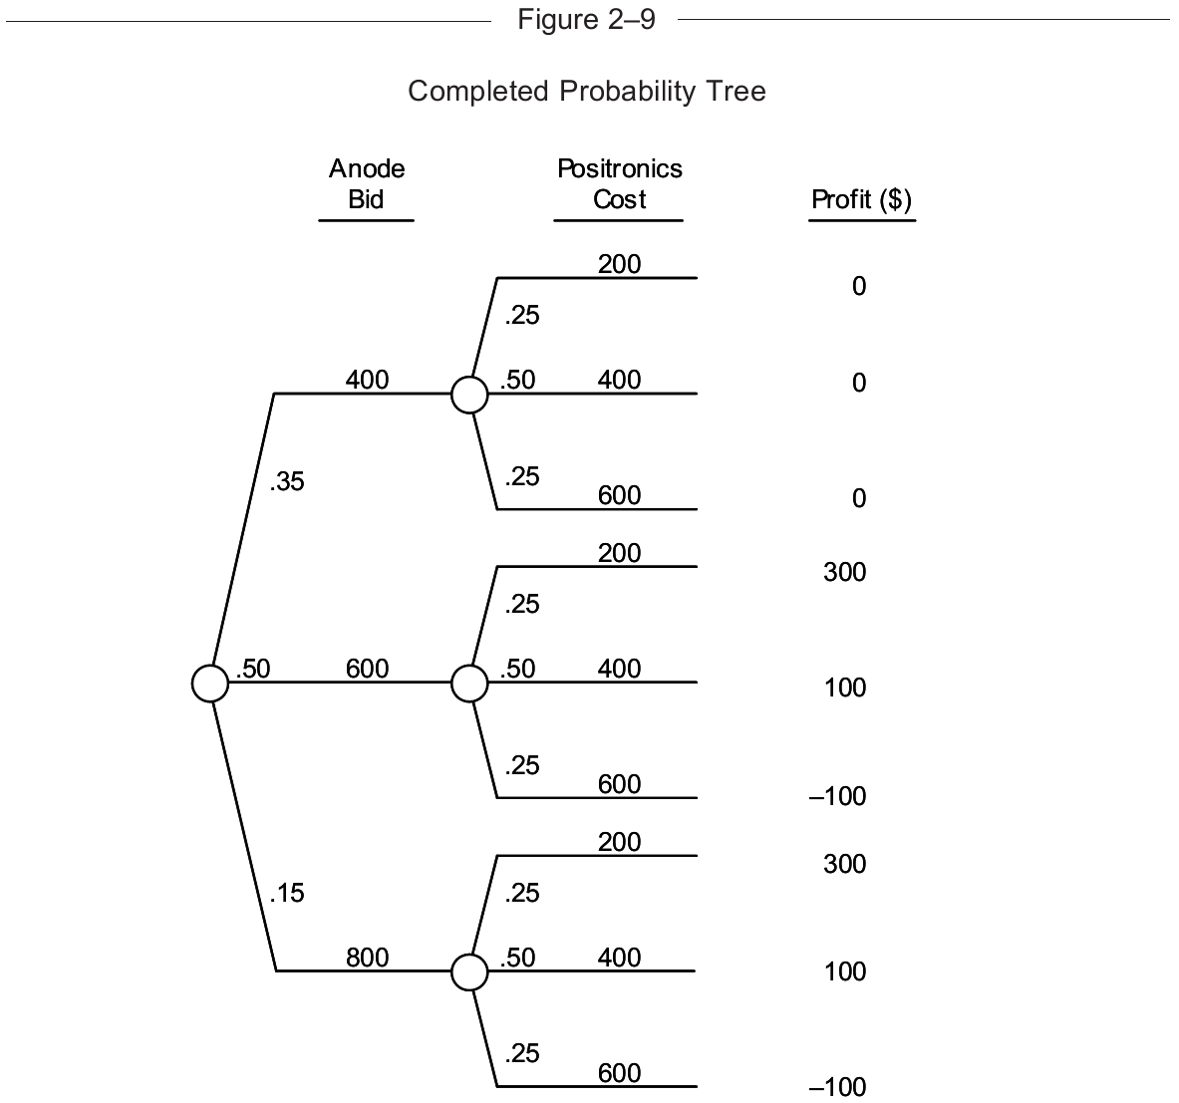

Slide 7
Demanda por Fio Dental
Estimar a demanda brasileira em 2013
Utilizando conhecimento da classe
Sem acesso a outras fontes de informações
Dados subjetivos – opiniões e julgamentos
Primeiro passo - definir a medida da demanda

Slide 8
Diagrama de Influencia
Identificar os fatores relevantes ao problema
Círculos ou ovais
Definir o significado de cada fator
Medição
Estabelecer as relações entre os fatores
Setas ou influencias
Desenvolvido para Marinha dos EUA (~1980)

Slide 9
Estimar Probabilidade Subjetivamente
Definir bem o evento ou a variável
preço do algodão
Motivar o decisor / expert
Identificar e anular vieses cognitivos
fontes de informação
cenários extremos
Técnicas de codificação de probabilidade
M&C Chapter 12 – Encoding a probability distribution

Slide 10
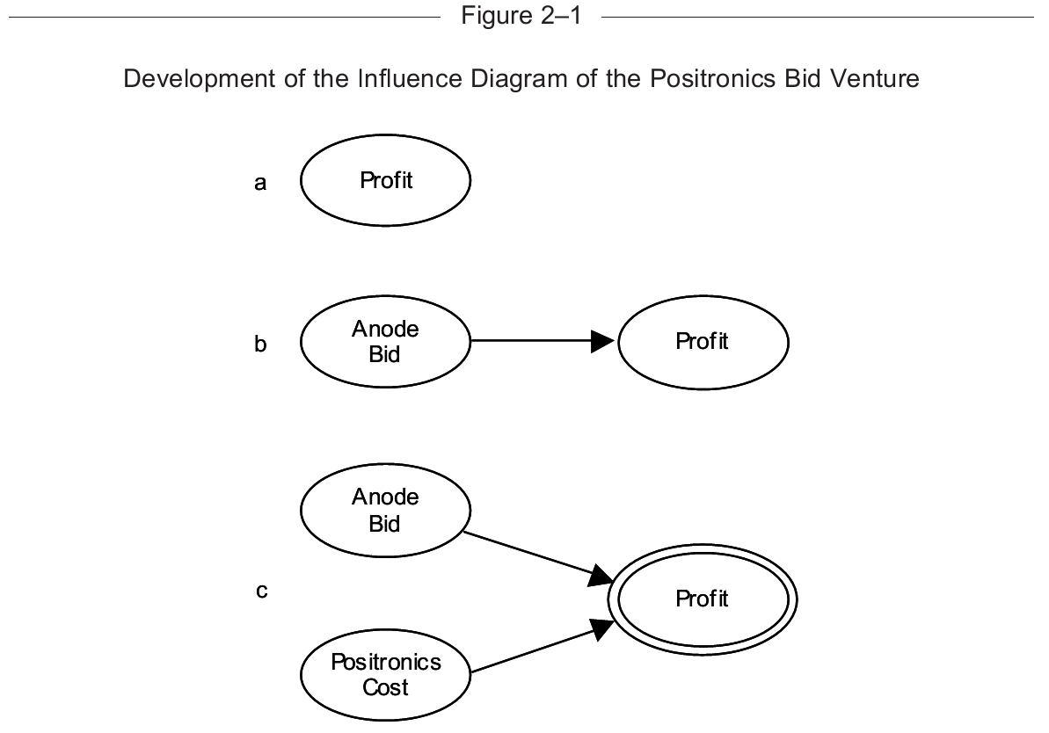

Slide 11
Significado da “Influencia”
Causa – efeito?
Dependência probabilística?
P (X|Y) = P (X)
Sequência cronológica?
Relevância?
Y
X

Slide 12
How Much Detail is Enough?
“a model adequate to make a choice” x “a good model of reality”
Requisite decision models
“a model can be considered requisite only when no new intuitions emerge about the problem”
Phillips, LD (1982) “Requisit decision modelling.” Journal of the Operational Research Society, 33, 303-312.

Slide 13
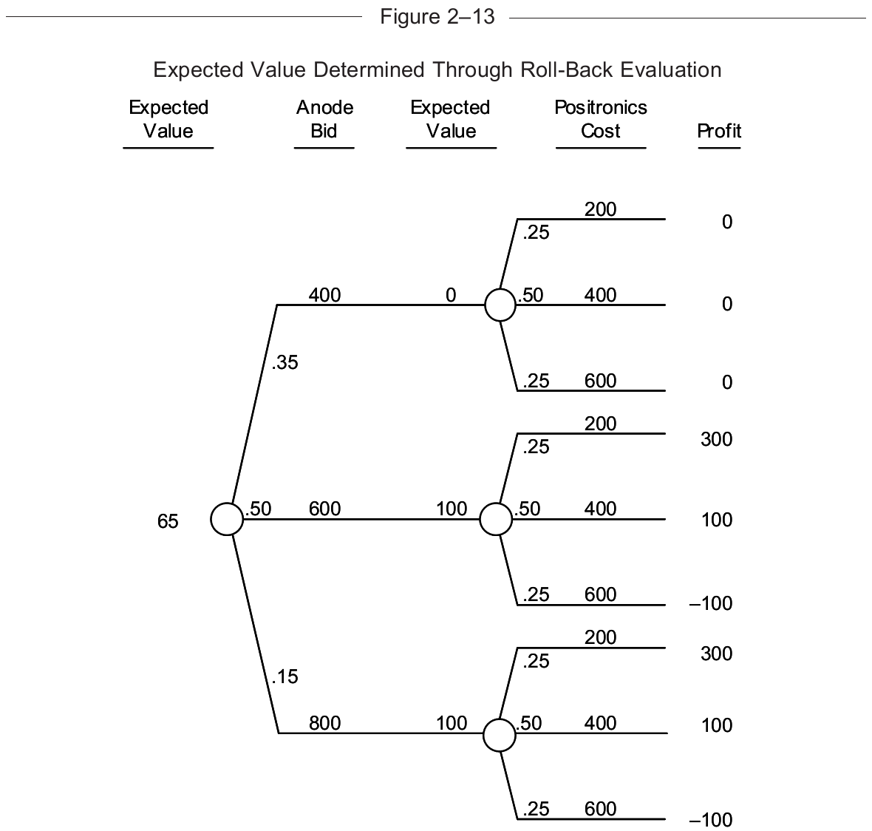

Slide 14
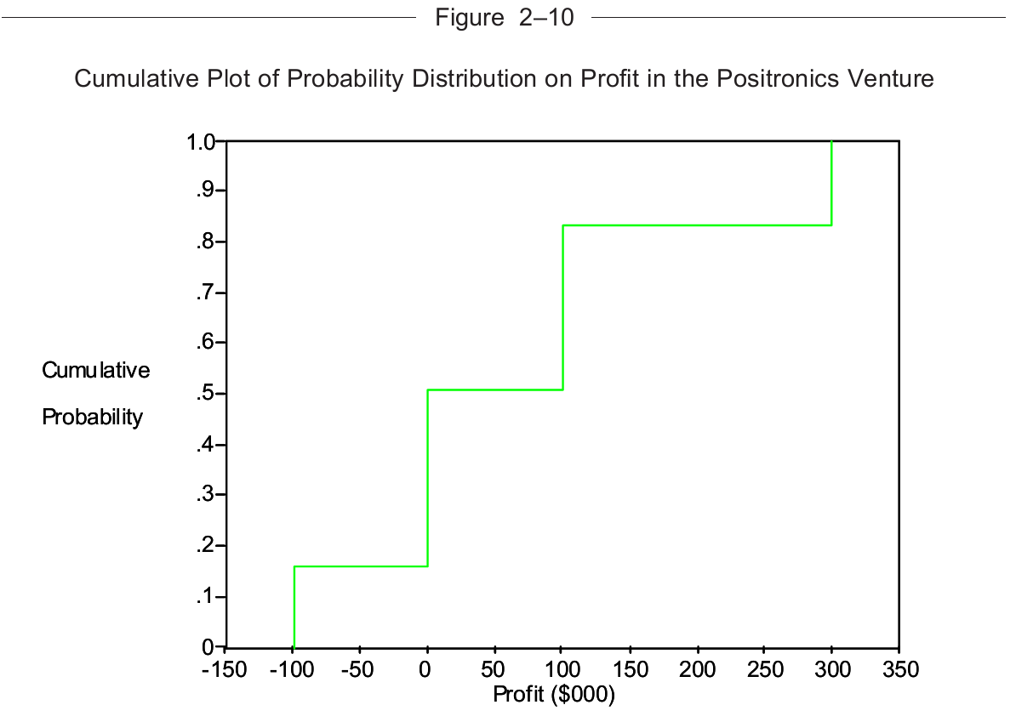

Slide 15
Exercícios para Próxima Aula
M&C 2.5
M&C 2.9
M&C 2.12

Slide 16
Trabalho da Disciplina
“DECISÕES ESTRATÉGICAS ESTRUTURADAS: ADOÇÃO, PRÁTICA E EFETIVIDADE NO BRASIL”
Parceria Camanho, Lunica & Núcleo Decide da FEA
Objetivos
Principal: Entender os problemas de adoção e uso de metodologia estruturada de apoio de tomada de decisão no âmbito de organizações no Brasil
Secundários: O que os levam a adotar? São efetivos? Quanto tempo durou? Porque caducam? Valem a pena?
Grupo de ~ 3 pessoas (alunos e membros do ND)

